Slide 1
NhiÖt liÖt chµo mõng c¸c thÇy c«
vµ c¸c em
Người thực hiện: Đồng Thị Hằng
Trường Tiểu học Bình Dân

Slide 2
Thứ hai ngày 14 tháng 11năm 2022
Đạo đức
Bài 10: Đi học đúng giờ

Slide 3
Khởi động
Bài hát: “Đi học”

Slide 4
Khám phá
Em đồng tình hoặc không đồng tình với việc làm của bạn nào?
Vì sao? Theo em việc đi học đúng giờ mang lại lợi ích gì?

Slide 5
Khám phá
Em cần làm gì để đi học đúng giờ ?

Slide 6
Luyện tập
Việc nào nên làm? Việc nào không nên làm?
Vì sao?

Slide 7
Luyện tập
Hãy chia sẻ với các bạn những việc em đã làm để
đi học đúng giờ.

Slide 8
Vận dụng
Em sẽ khuyên bạn điều gì ?
Nhanh lên con, muộn học rồi !

Slide 9
Vận dụng
Em cùng bạn thực hiện đi học đúng giờ.

Slide 10
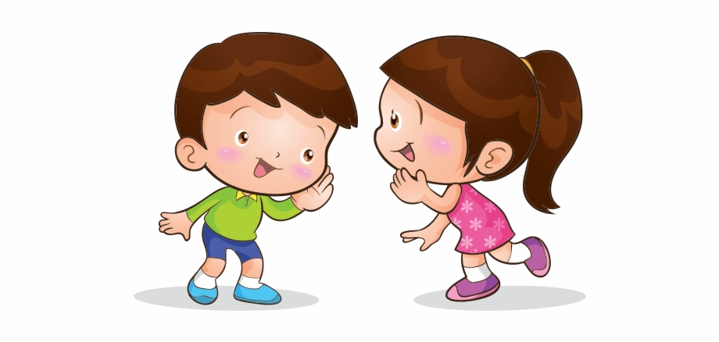
Vận dụng
Nội quy mình nhớ khắc ghi
Đến trường học tập em đi đúng giờ.

Slide 11
Chóc thÇy c«, c¸c con cïng
gia đình m·i m·i
h¹nh phóc !

